Slide 1
第九章 责任链模式
责任链模式
使多个对象都有机会处理请求，从而避免请求的发送者和接收者之间的耦合关系。将这些对象连成一条链，并沿着这条链传递该请求，直到有一个对象处理它为止。
Chain of Responsibility Pattern
Avoid coupling the sender of a request to its receiver by giving more than one object a chance to handle the request. Chain the receiving objects and pass the request along the chain until an object handles it.

Slide 2
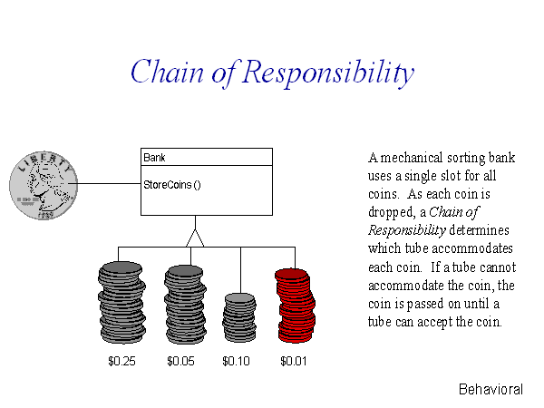

Slide 3
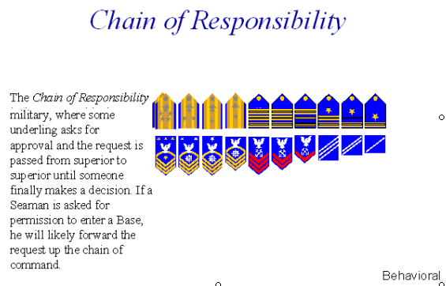
Chain of Responsibility模式在军队中也有应用的例子。某个下级军官要求得到上级军官的许可，这个请求将由其直接上级军官再报给上级军官的上级军官，直到某个上级军官有权利做决定为止。如果一名水兵请求进入某个海军基地，他说执行的请求过程就是Chain of Responsibility的实例。

Slide 4
一 、 概述
责任链模式是使用多个对象处理用户请求的成熟模式，责任链模式的关键是将用户的请求分派给许多对象，这些对象被组织成一个责任链，即每个对象含有后继对象的引用，并要求责任链上的每个对象，如果能处理用户的请求，就做出处理，不再将用户的请求传递给责任链上的下一个对象；如果不能处理用户的请求，就必须将用户的请求传递给责任链上的下一个对象。

Slide 5
二、责任链模式的结构与使用
模式的结构中包括两种角色：
处理者（Handler）
具体处理者（ConcreteHandler）

Slide 6
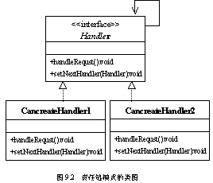
模式的UML类图

Slide 7
aClient
aHandler
aConcreteHandler
successor
aConcreteHandler
successor

Slide 8
模式的结构的描述与使用
用户提交一个人的身份证号码，想知道该人是否在北京、上海或天津居住。

Slide 9
1．处理者（Handler）: Handler.java
public interface Handler{
public abstract void handleRequest(String number);
public abstract void setNextHandler(Handler handler);
}

Slide 10
2．具体处理者（ConcreteHandler）_1: Beijing.java
public class Beijing implements Handler{
private Handler handler;
private ArrayList<String> numberList;
Beijing(){
numberList=new ArrayList<String>();
numberList.add("11129812340930034");
numberList.add("10120810340930632");
numberList.add("22029812340930034");
numberList.add("32620810340930632");
}
public void handleRequest(String number){
if(numberList.contains(number))
System.out.println("该人在北京居住");
else{
System.out.println("该人不在北京居住");
if(handler!=null)
handler.handleRequest(number);
} }
public void setNextHandler(Handler handler){
this.handler=handler;
}}

Slide 11
2．具体处理者（ConcreteHandler）_2: Shanghai.java
public class Shanghai implements Handler{
private Handler handler;
private ArrayList<String> numberList;
Shanghai(){
numberList=new ArrayList<String>();
numberList.add("34529812340930034");
numberList.add("98720810340430632");
numberList.add("36529812340930034");
numberList.add("77720810340930632");
}
public void handleRequest(String number){
if(numberList.contains(number))
System.out.println("该人在上海居住");
else{
System.out.println("该人不在上海居住");
if(handler!=null)
handler.handleRequest(number);
}
}
public void setNextHandler(Handler handler){
this.handler=handler;
}
}

Slide 12
2．具体处理者（ConcreteHandler）_3: Tianjin.java
public class Tianjin implements Handler{
private Handler handler;
private ArrayList<String> numberList;
Tianjin(){
numberList=new ArrayList<String>();
numberList.add("10029812340930034");
numberList.add("20020810340430632");
numberList.add("30029812340930034");
numberList.add("50020810340930632");
}
public void handleRequest(String number){
if(numberList.contains(number))
System.out.println("该人在天津居住");
else{
System.out.println("该人不在天津居住");
if(handler!=null)
handler.handleRequest(number);
}
}
public void setNextHandler(Handler handler){
this.handler=handler;
}
}

Slide 13
3．应用 Application.java
public class Application{
private Handler beijing,shanghai,tianjin;
public void createChain(){
beijing=new Beijing();
shanghai=new Shanghai();
tianjin=new Tianjin();
beijing.setNextHandler(shanghai);
shanghai.setNextHandler(tianjin);
}
public void reponseClient(String number){
beijing.handleRequest(number);
}
public static void main(String args[]){
Application application=new Application();
application.createChain();
application.reponseClient("77720810340930632");;
}
}

Slide 14
三、责任链模式的优点
责任链中的对象只和自己的后继是低耦合关系，和其他对象毫无关联，这使得编写处理者对象以及创建责任链变得非常容易。
当在处理者中分配职责时，责任链给应用程序更多的灵活性。
应用程序可以动态地增加、删除处理者或重新指派处理者的职责。
应用程序可以动态地改变处理者之间的先后顺序。
使用责任链的用户不必知道处理者的信息，用户不会知道到底是哪个对象处理了它的请求。

Slide 15
四、应用举例
// Handler.java
public interface Handler{
public abstract void compuerMultiply(String number);
public abstract void setNextHandler(Handler handler);
}

Slide 16
public class UseInt implements Handler{
private Handler handler;
private int result=1 ;
public void compuerMultiply(String number){
try{
int n=Integer.parseInt(number);
int i=1;
while(i<=n){
result=result*i;
if(result<=0){
System.out.println(“超出我的能力范围，我计算不了");
handler.compuerMultiply(number);
return;
}
i++;
}
System.out.println(number+“的阶乘:"+result);
}
catch(NumberFormatException exp){
System.out.println(exp.toString());
}
}
public void setNextHandler(Handler handler){
this.handler=handler;
}
}

Slide 17
public class UseLong implements Handler{
private Handler handler;
private long result=1 ;
public void compuerMultiply(String number){
try{
long n=Long.parseLong(number);
long i=1;
while(i<=n){
result=result*i;
if(result<=0){
System.out.println(“超出我的能力范围，我计算不了");
handler.compuerMultiply(number);
return;
}
i++;
}
System.out.println(number+“的阶乘:"+result);
}
catch(NumberFormatException exp){
System.out.println(exp.toString());
}
}
public void setNextHandler(Handler handler){
this.handler=handler;
}
}

Slide 18
import java.math.BigInteger;
public class UseBigInteger implements Handler{
private Handler handler;
private BigInteger result=new BigInteger("1") ;
public void compuerMultiply(String number){
try{
BigInteger n=new BigInteger(number);
BigInteger ONE=new BigInteger("1");
BigInteger i=ONE;
while(i.compareTo(n)<=0){
result=result.multiply(i);
i=i.add(ONE);
}
System.out.println(number+"的阶乘:"+result);
}
catch(NumberFormatException exp){
System.out.println(exp.toString());
}
}
public void setNextHandler(Handler handler){
this.handler=handler;
}
}

Slide 19
public class Application{
private Handler useInt,useLong,useBig;
public void createChain(){
useInt=new UseInt();
useLong=new UseLong();
useBig=new UseBigInteger();
useInt.setNextHandler(useLong);
useLong.setNextHandler(useBig);
}
public void reponseClient(String number){
useInt.compuerMultiply(number);
}
public static void main(String args[]){
Application application=new Application();
application.createChain();
application.reponseClient("32");
}
}

